Slide 1
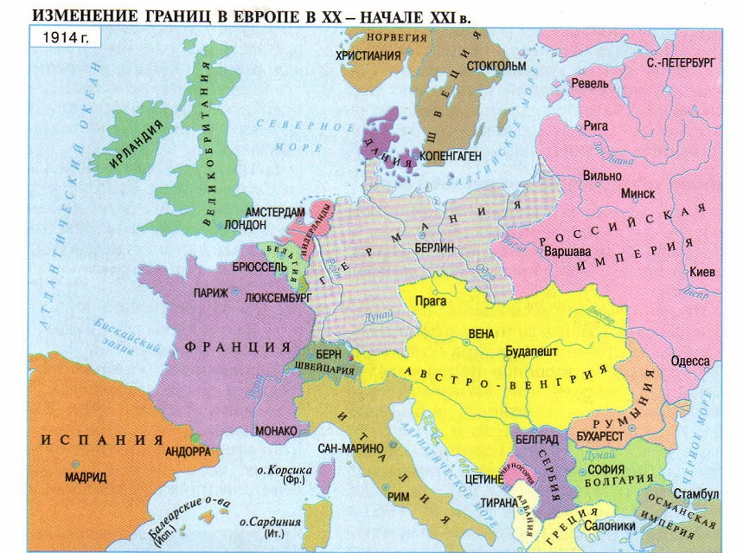
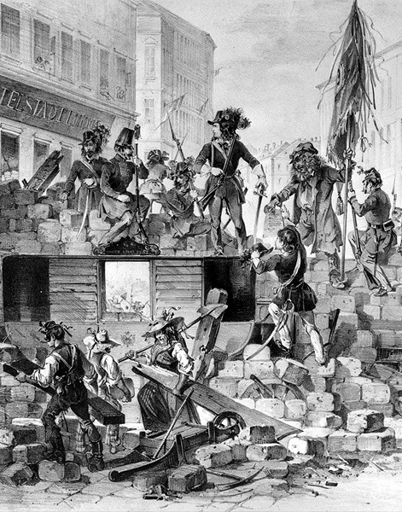
Центральная и Юго-Восточная Европа:
империи и нации
9 класс
100ballnik.com

Slide 2
Основные термины
Клеменс фон Меттерних — австрийский политик, министр иностранных дел, организатор Венского конгресса 1814–1815 гг.
Система Меттерниха — политика Австрийской империи первой половины XIX века, направленная на:
Лайош Кошут — венгерский политик, противник Меттерниха, борец за:
Сохранение монархического строя
Независимость Венгрии
Подавление революционных движений
Демократические реформы
Национальное самоопределение
Удержание статус-кво в Европе
100ballnik.com

Slide 3
Нации и государства
Влияние национальной идеи в Европе XIX века
Западная Европа (Англия, Франция):
Укрепление существующих государств
Рост национального самосознания
Смена легитимности власти (от «милости Божьей» к власти от имени нации)
Подавление сепаратистских движений
100ballnik.com

Slide 4
Нации и государства
Влияние национальной идеи в Европе XIX века
Центральная и Южная Европа (Германия, Италия):
Интеграционный эффект
Объединение территорий
Сближение культурно и этнически близких народов
100ballnik.com

Slide 5
Нации и государства
Влияние национальной идеи в Европе XIX века
Восточная и Юго-Восточная Европа:
Разлагающее влияние в многонациональных империях
Угроза распада империй
Рост национальных движений
100ballnik.com

Slide 6
Нации и государства
Современное понимание империи:
Важные наблюдения:
Необходимость согласия населения на жизнь в многонациональном государстве
Сдерживали крайние формы национализма
Обеспечивали межнациональное сосуществование
Разная ситуация в империях:
Австрийская империя — минимум национальных восстаний
Защищали от внешних угроз
Способствовали экономическому и культурному развитию
Османская империя — частые восстания
100ballnik.com

Slide 7
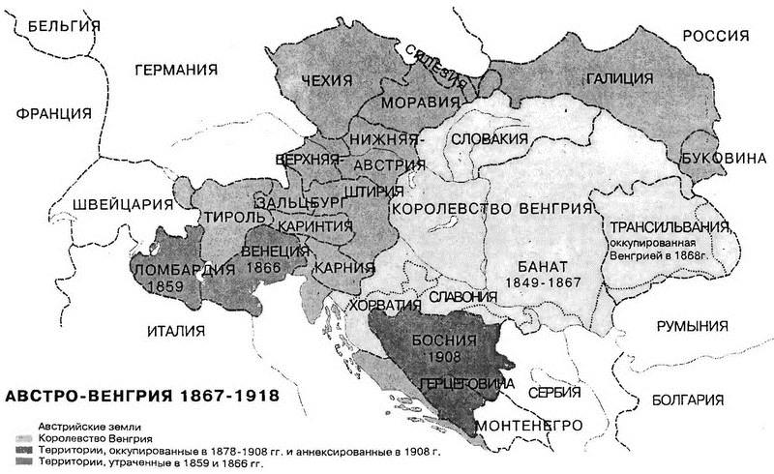
Австрия: «лоскутная империя»
Особенности Австрийской империи
Уникальность положения:
Единственная великая европейская держава XIX века без современного преемника
Бывшие территории входят в состав 10 современных государств
Прозвище «лоскутная империя» из-за многонационального состава
100ballnik.com

Slide 8
Австрия: «лоскутная империя»
Политическое устройство
Особенности структуры:
Система управления:
Состояла из отдельных герцогств и королевств
Династия Габсбургов правила разными титулами
Отсутствие единой системы губерний/провинций
Официальное название появилось только в 1804 году
Разная степень самостоятельности территорий
Государственные символы унаследованы от Священной Римской империи
Основные народы:
Немцы (преобладающий этнос)
Венгры
Итальянцы
Румыны
7 славянских народов (чехи, словаки, поляки, русины, словенцы, хорваты, сербы)
100ballnik.com

Slide 9
Австрия: «лоскутная империя»
XIX век:
Система власти
«Национальное пробуждение» народов
Развитие национальных культур
Немецкое доминирование в управлении
Рост стремления к самостоятельности
Усиление межнациональных конфликтов
Итоги:
Широкая автономия Венгрии
Прочность структуры до Первой мировой войны
Собственный парламент в Венгрии
Уникальная модель сосуществования разных народов
Сложность управления многонациональными территориями
Сложность решения национального вопроса как причина распада
100ballnik.com

Slide 10
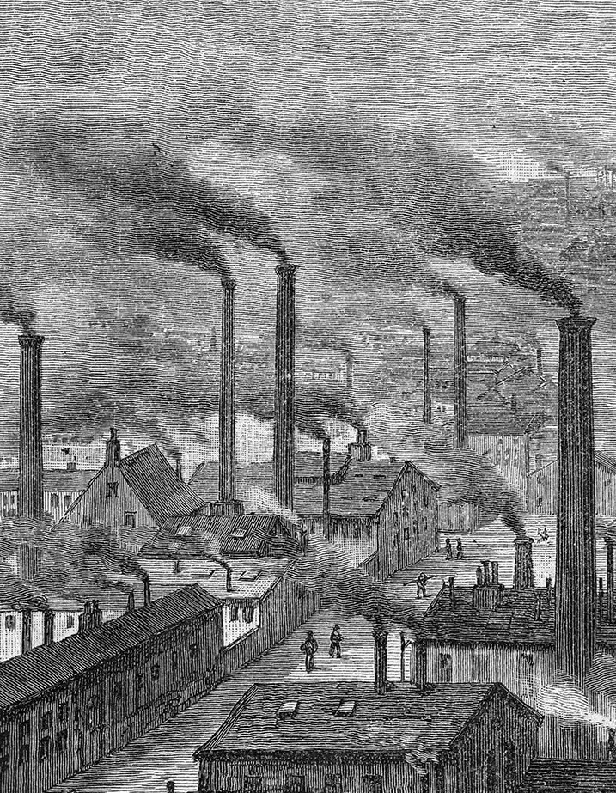
Экономика и общество
Слабые стороны экономики:
Особенности индустриализации:
Медленные темпы модернизации
Начало промышленной революции — 1830-е годы
Сохранение докапиталистических пережитков:
Ограниченность развития:
Только немецкие провинции и Богемия
Цеховая система
Нехватка капитала
Внутренние таможенные границы
Дефицит угля
Сеньориальные порядки
Недостаток свободных рабочих рук
Неравномерное развитие регионов
100ballnik.com

Slide 11
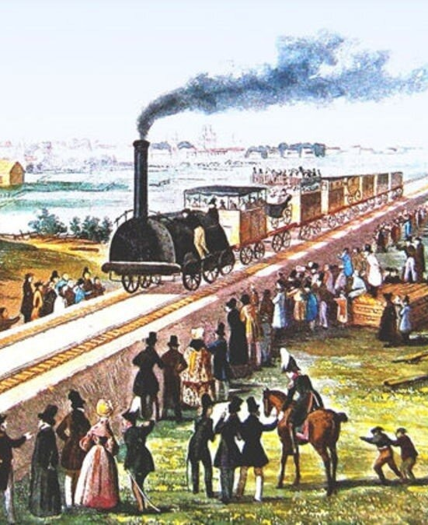
Экономика и общество
Достижения:
Развитие пищевой промышленности
Лидерство в производстве сахара из свёклы
Успех мебельной промышленности (венская мебель М. Тонета)
Транспортная инфраструктура
Препятствия развитию:
Начало железнодорожного строительства — 1837 год
Таможенные барьеры
Дорожные сборы
К 1850 году — 1700 км железных дорог
410 таможенных застав в австрийских землях
100ballnik.com

Slide 12
Экономика и общество
Демографические показатели
Основные сословия
Преобладало венгерское и польское
Население к 1850 году — 40 млн человек
Дворянство
Каждый 20-й житель Венгрии — дворянин
Причины роста:
Малочисленность
Снижение детской смертности
Буржуазия
Ограниченное влияние на экономику
Успешная борьба с эпидемиями
Личная свобода в немецких провинциях
Крестьянство
Эффективная система вакцинации против оспы
Зависимость и барщина на востоке
100ballnik.com

Slide 13
«Система Меттерниха»
Политическая система Австрии до 1848 года
Абсолютная монархия: император обладал практически неограниченной властью
Сословные органы власти:
Ландтаг в Богемии
Государственное собрание в Венгрии
Сейм в Галиции
Преобладание дворянства в этих органах
100ballnik.com

Slide 14
«Система Меттерниха»
Ограничения свобод:
Полицейский контроль:
Жесткая предварительная цензура
Контроль над университетами
Широкая сеть осведомителей
Запрет на обучение иностранцев в Венском университете
Запрет австрийцам учиться за границей
Вскрытие частной корреспонденции
100ballnik.com

Slide 15
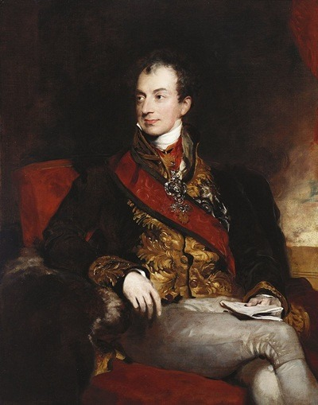
«Система Меттерниха»
Правление Фердинанда I (1835-1848)
Фактическое руководство: канцлер К. фон Меттерних из-за болезни императора
Система Меттерниха
Внешнеполитический курс:
Основные принципы:
Принцип интервенции во внутренние дела других государств
Бескомпромиссная борьба с революциями
Подавление либеральных движений
Отстаивание этой политики на международных конгрессах 1820-х годов
Противодействие национальным движениям
100ballnik.com
Notes:
Томас Лоуренс, портрет Клеменса фон Меттерниха, около 1815. Fondation Napoléon. https://www.napoleon.org/histoire-des-2-empires/biographies/metternich-winneburg-clement-wenceslas-lothaire-prince-de-1773-1859-diplomate-homme-politique-autrichien/

Slide 16
Революция 1848 г.
Экономический кризис:
Начало революционных событий
Неурожаи 1845–1846 годов
Ключевые даты:
Голодные бунты 1847 года
13 марта 1848 года — начало революции в Вене
15 марта 1848 года — начало революции в Венгрии
Падение «системы Меттерниха»
Основные реформы
Политические уступки | Аграрные преобразования
Созыв парламента | Закон о выкупе сеньориальных повинностей (август 1848)
Введение конституции | Компенсационная система: Крестьянин — 1/3 стоимости Государство — 1/3 стоимости Помещик отказывался от 1/3
Предоставление политических свобод
100ballnik.com

Slide 17
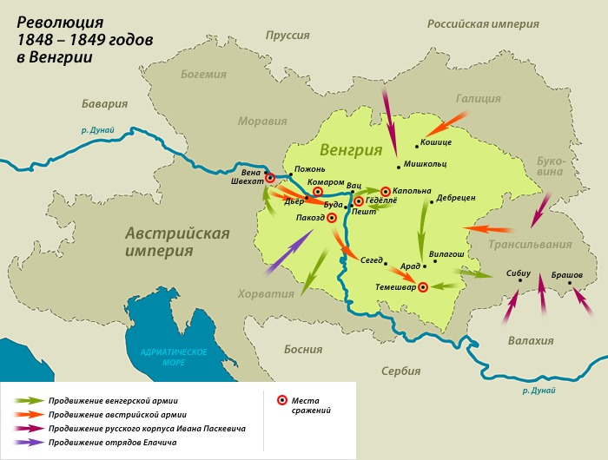
Революция 1848 г.
Подавление революций
Хронология подавления:
Лето 1848 — подавление в чешских землях
Осень 1848 — подавление в немецких землях
Война с итальянскими территориями
Поражение сардинских войск при Кустоцце (июль 1848)
Венгерская революция
Особенности:
Создание независимого правительства
Политические свободы
Аграрная реформа (выкуп земли за счёт государства)
Провозглашение независимости (весна 1849)
Подавление русскими войсками (лето 1849)
100ballnik.com

Slide 18
Революция 1848 г.
Причины сохранения империи
Историческое значение
Итоги революции:
Факторы выживания:
Попытка национального самоопределения народов
Международная необходимость сохранения империи
Показала важность империи для стабильности Европы
Потребность народов в едином государстве
Разоблачила иллюзии относительно возможностей национального развития в рамках империи
Угроза распада предотвращена
100ballnik.com

Slide 19
На пути к дуализму
Период неоабсолютизма в Австрийской империи (1848-1860)
Основные черты режима:
Противодействие со стороны:
Отмена конституции
Австрийских немцев (считали уступки слишком большими)
Пересмотр достижений революции
Венгров (считали уступки недостаточными)
Репрессии против участников революционного движения
Вторая попытка: усиление центральной власти
Конституционные эксперименты
Возвращение к идее централизованного управления
Первая попытка: введение федерализма
Предоставление большей самостоятельности отдельным землям
Последующий возврат к идее федерализма
100ballnik.com

Slide 20
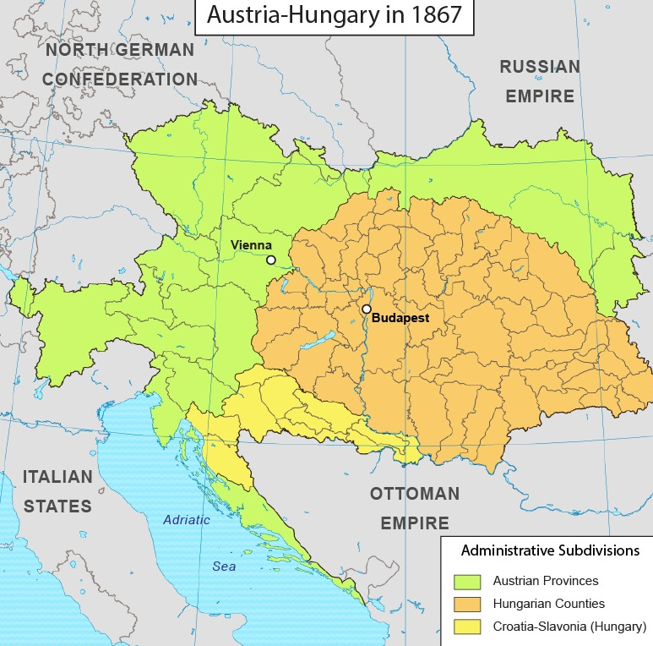
На пути к дуализму
Период неоабсолютизма в Австрийской империи (1848-1860)
Национальные противоречия:
Нарастание конфликтов между различными народами империи
Сложность поиска компромисса
Внешнеполитический фактор:
Конфликт с Пруссией
Влияние прусских военных успехов на внутриполитическую ситуацию
Итоговый результат
Создание Австро-Венгрии (1867)
Дуалистическая (двойственная) монархия
Нестандартное политическое решение
Результат внешнеполитических вызовов и внутренних противоречий
100ballnik.com

Slide 21
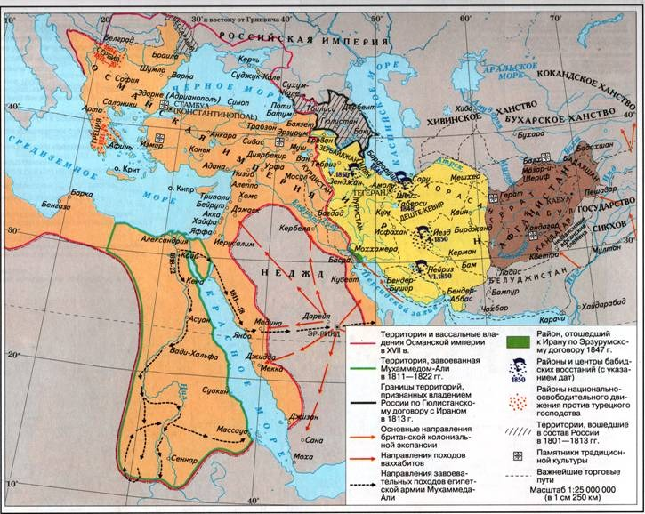
Балканы под властью османов
Зависимость народов: большинство балканских народов находились в подчинении у Османской империи
Изменения в XIX веке
Смена приоритетов: переход от религиозных протестов к национальным требованиям
Система управления:
Религиозные общины (миллеты)
Основные цели: стремление к независимости и созданию национальных государств
Внутреннее самоуправление общин
Контроль через религиозную принадлежность
Территориальное положение
Автономные территории:
Молдова и Валахия (автономия с 1806-1812)
Черногория (фактическая независимость)
Остальные территории под прямым управлением Османской империи
100ballnik.com

Slide 22
Балканы под властью османов
Ключевые события освобождения
Развитие ситуации в 1830-е годы
1830 год:
Конституционные изменения:
Образование автономного княжества Сербия
Принятие первых конституционных актов в Сербии, Молдове и Валахии
Получение независимости Грецией
Позиция европейских держав
Вассальная зависимость:
Россия:
Сохранение статуса вассальных территорий
Поддержка освободительных движений
Продолжение выплаты дани Османской империи
Военная помощь в войнах с Турцией
Австрия:
Будущие перспективы:
Противодействие распаду Османской империи
Недостаточность собственных сил для полного освобождения
Опасения распространения национальных движений
Зависимость от внешней поддержки (особенно России)
Позиция Меттерниха: Турция как «лучший сосед»
100ballnik.com

